Slide 1
정규분포와 관련 분포
CHAPTER
05

Slide 2
제5장 정규분포와 관련 분포
1. 정규분포
2. 이항분포의 정규근사
3. 카이제곱분포
4. t-분포
5. F-분포

Slide 3
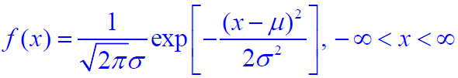
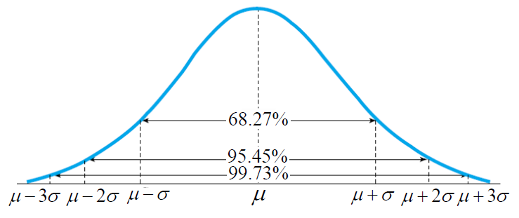
1. 정규분포
[정의 8-1] 정규분포(normal distribution)
: 기대값을 중심으로 대칭이며, 중심위치는 기대값, 산포는 표준편차에 의해 결정되는 엎어 놓은 종 모양의 분포

Slide 4
# 정규분포의 R 함수
# 확률밀도함수 (mean=기대값, sd=표준편차)
# mean, sd를 생략하면 표준정규분포로 계산함 (mean = 0, sd = 1)
dnorm(x, mean = 0, sd = 1)
# Excel 함수 = NORM.DIST(x, mean, sd, FALSE)
# 누적분포함수 (q=분위수)
pnorm(q, mean = 0, sd = 1, lower.tail = TRUE)
# Excel 함수 = NORM.DIST(x, mean, sd, TRUE)
# 분위수 (p=누적확률)
qnorm(p, mean = 0, sd = 1, lower.tail = TRUE)
# Excel 함수 = NORM.INV(p, mean, sd)
# 정규 확률변수 (n=난수의 개수)
rnorm(n, mean = 0, sd = 1)
# Excel 함수 = NORM.INV(RAND( ), mean, sd) ⇒ 난수 1개 생성

Slide 5
[예 8-1] N(0,1), N(0,2²), N(2,1), N(2,2²)에 대한 확률밀도함수

Slide 6

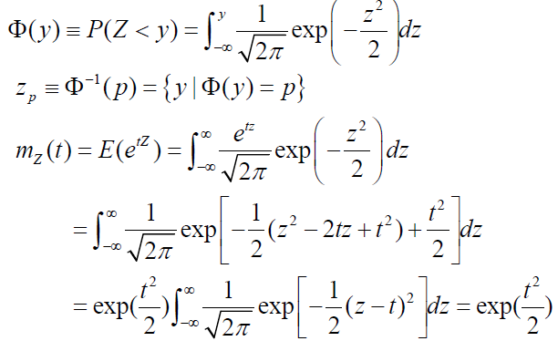
1. 정규분포
[정의 8-2] 표준정규분포(standard normal distribution)
: 기댓값은 0, 표준편차는 1인 정규분포
CDF
분위수
MGF

Slide 7
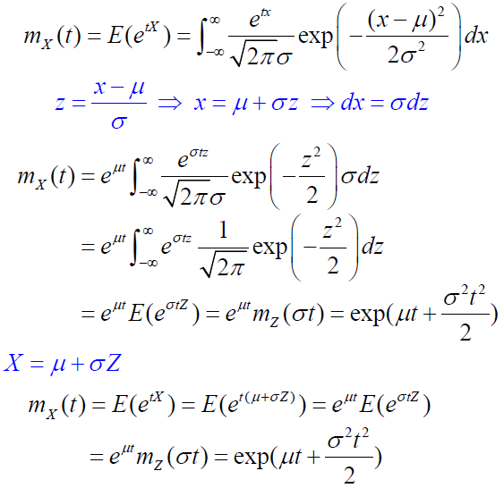
1. 정규분포
정규분포의 MGF

Slide 8
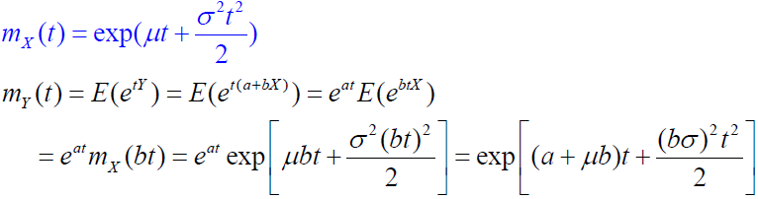

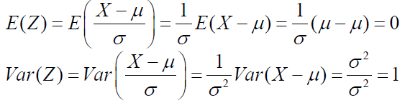
1. 정규분포
[정리 8-1] 정규분포의 선형변환
[증명]
[따름정리 8-1] 정규분포의 표준화(standardization)
[증명]

Slide 9
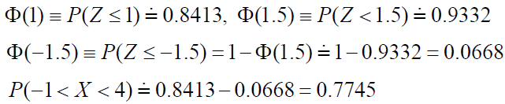
1. 정규분포
정규분포의 확률계산 → 표준정규분포 사용
[예 8-2] X~N(2,4)일 때, P(-1<X<4) 계산
[표 A-1] →
# pnorm(x, mean, sd) 사용
pnorm(4, 2, 2) - pnorm(-1, 2, 2); pnorm(1)-pnorm(-1.5)
[1] 0.7745375 [1] 0.7745375

Slide 11
[예 8-3] <부록 B-1>의 표준정규 누적분포표 작성

Slide 13
[예 8-4] 누적확률 0.5%, 1.0%, 2.5%, 5.0%, 10%~90%, 95%, 97.5%, 99%, 99.5%에 대한 표준정규분포의 분위수 표 작성

Slide 14
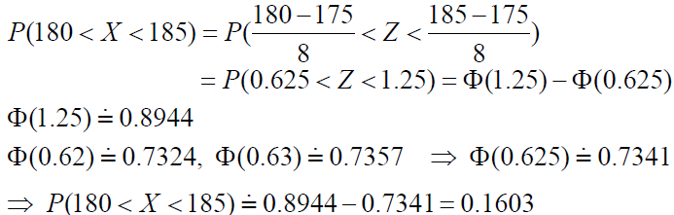
1. 정규분포
[예 8-5] 20대 남성의 신장이 평균이 175, 분산이 64인 정규분포를 따른다고 할 때, 20대 남성 중 180과 185 사이의 신장을 갖는 비율
# pnorm(x, mean, sd) 사용
pnorm(185, 175, 8) - pnorm(180, 175, 8)
[1] 0.1603358

Slide 15
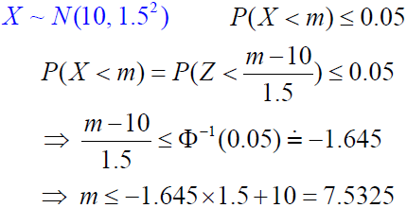
1. 정규분포
[예 8-6] A사 Q모델의 엔진 수명은 평균 10년, 표준편차가 1.5년인 정규분포를 따름. Q모델 엔진의 무상보증비율을 5% 이내로 유지 → 무상보증기간은 최대 몇 년?
# qnorm(p, mean, sd) 사용
qnorm(0.05, 10, 1.5)
[1] 7.53272
10+qnorm(0.05)*1.5
[1] 7.53272

Slide 16

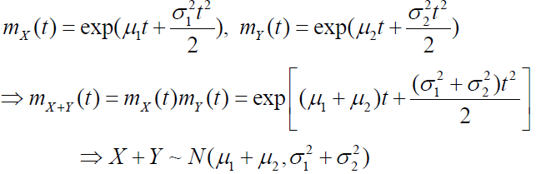
1. 정규분포
[정리 8-2] 정규분포의 가법성 1
[증명]
X와 Y가 독립이 아닌 경우

Slide 17
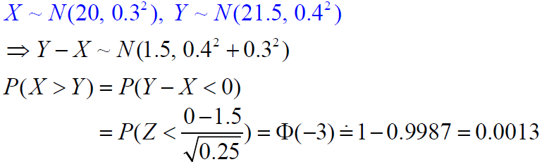
1. 정규분포
[예 8-7] 어떤 볼트의 직경은 평균 20mm, 표준편차 0.3mm인 정규분포를 따르고, 너트의 직경은 평균 21.5mm, 표준편차 0.4mm인 정규분포를 따른다. 이 볼트가 너트에 안 들어갈 확률?
# pnorm(p, mean, sd) 사용
pnorm(0, 21.5-20, sqrt(0.4^2 +0.3^2))
[1] 0.001349898

Slide 18

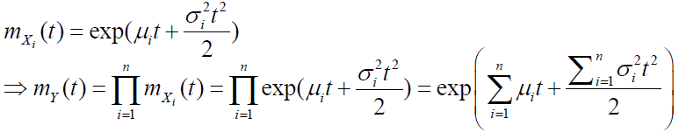
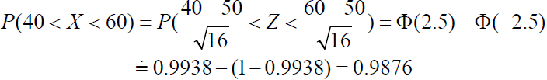
1. 정규분포
[따름정리 8-2] 정규분포의 가법성 2
[증명]
[예 8-8] 각각의 길이가 N(12.5, 4)를 따르는 4개의 막대를 일렬로 연결했을 때, 전체 막대의 길이가 40과 60 사이일 확률?
# pnorm(x, mean, sd) 사용
pnorm(60, 50, 4)-pnorm(40, 50, 4)
[1] 0.9875807

Slide 19

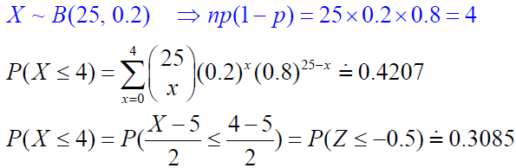

2. 이항분포의 정규근사
[정리 8-3] 이항분포의 정규근사
[예 8-9] 불량률 p=0.2인 공정에서 n=25개의 제품을 검사했을 때, 4개 이하의 불량품이 발견될 확률을 구하시오.
연속성 보정(continuity correction)

Slide 20
2. 이항분포의 정규근사
[예 8-9] 불량률 p=0.2인 공정에서 n=25개의 제품을 검사했을 때, 4개 이하의 불량품이 발견될 확률을 구하시오. (계속)
# 정확한 계산 → pbinom(x, n, p) 사용
pbinom(4, 25, 0.2)
[1] 0.4206743
# 정규근사 → pnorm(x, mean, sd) 사용
pnorm(4, 5, 2)
[1] 0.3085375
# 연속성 보정
pnorm(4.5, 5, 2)
[1] 0.4012937

Slide 21

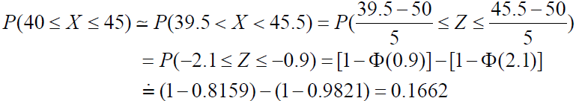
2. 이항분포의 정규근사
[예 8-10] 주사위를 100번 굴렸을 때 4 이상 나온 회수가 40개 이상 45개 이하일 확률을 구하시오.
# 정확한 계산
pbinom(45, 100, 0.5)-pbinom(39, 100, 0.5)
[1] 0.1665007
# 정규근사 (연속성 보정)
pnorm(-0.9)-pnorm(-2.1)
[1] 0.1661957

Slide 22

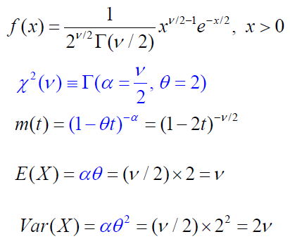
3. 카이제곱분포
[정의 8-3] 카이제곱분포(chi-square distributiion)
확률밀도함수
모멘트생성함수
기대값
분산

Slide 23
3. 카이제곱분포
# 카이제곱분포의 R 함수
# 카이제곱분포의 확률밀도함수 (df=자유도, ncp=비중심모수(미사용))
dchisq(x, df, ncp = 0)
# Excel 함수 = CHISQ.DIST(x, df, FALSE)
# 카이제곱분포의 누적분포함수 F(x)
pchisq(x, df, ncp = 0, lower.tail = TRUE)
# Excel 함수 = CHISQ.DIST(x, df, TRUE)
# 카이제곱분포의 분위수 (p=누적확률)
qchisq(p, df, ncp = 0, lower.tail = TRUE)
# Excel 함수 = CHISQ.INV(p, df)
# 카이제곱분포의 확률변수 (n=난수의 개수)
rchisq(n, df, ncp = 0)
# Excel 함수 = CHISQ.INV(RAND( ), df) ⇒ 한 개의 난수 생성

Slide 24
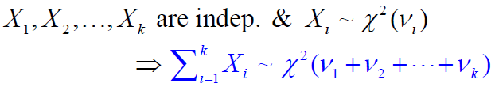



3. 카이제곱분포
[정리 8-4] 카이제곱분포의 가법성
[증명]
자유도(degree of freedom)
제곱합에 포함되는 ‘독립적인 항’의 개수
표본분산의 자유도는?

Slide 25
[예 8-11] 카이제곱 확률분포의 분위수 [표] 작성
[예 8-12] 자유도 5, 10, 30, 100인 카이제곱분포의 확률밀도함수

Slide 26

3. 카이제곱분포
[예 8-13] 표준정규분포를 따르는 모집단으로부터 추출한 n개의 확률표본
➔ 상수 a의 값은?
# 자유도, 누적확률 입력
nu <- c(5, 10, 30, 100)
p <- 0.95
# 분위수 (상수 a)
qchisq(p, nu)
[1] 11.07050 18.30704 43.77297 124.34211
# 기대값 대비 95% 분위수 비율
qchisq(p, nu) / nu
[1] 2.214100 1.830704 1.459099 1.243421
☞ 자유도가 커질수록 기대값 대비 95% 분위수 비율이 1에 가까워지므로, 중심집중 경향이 증가함을 알 수 있음.

Slide 27
[예 8-14] 자유도 5, 10, 30, 100인 카이제곱분포의 분위수/기대값 곡선을 작성하여 비교

Slide 28

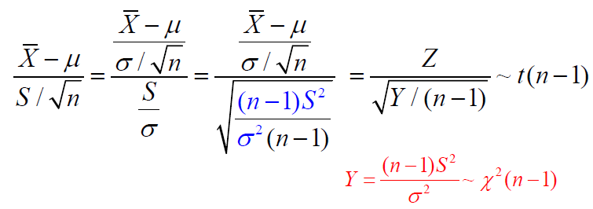
4. t-분포
[정의 8-4] t-분포
: 표준정규분포를 따르는 확률변수를 Z라 하고, Z와는 독립적으로 자유도 ν인 카이제곱 분포를 따르는 확률변수를 Y라 하면,
응용

Slide 29
4. t-분포
# t-분포의 확률밀도함수 f(x) (df=자유도, ncp=비중심모수(미사용))
dt(x, df, ncp)
# Excel 함수 = T.DIST(x, df, FALSE)
# t-분포의 누적분포함수 F(x)
pt(x, df, ncp, lower.tail = TRUE)
# Excel 함수 = T.DIST(x, df, TRUE)
# t-분포의 분위수 (p=누적확률)
qt(p, df, ncp, lower.tail = TRUE)
# Excel 함수 = T.INV(p, df)
# t-분포의 확률변수 (n=난수의 개수)
rt(n, df, ncp)
# Excel 함수 = T.INV(RAND( ), df) ⇒ 한 개의 난수 생성

Slide 30
[예 8-15] 표준정규분포와 자유도 1, 5, 10, 30인 t-분포의 확률밀도함수 를 작성하고, 구간 (-1, 1), (-2, 2), (-3, 3)의 확률 비교

Slide 31
[예 8-16] t-분포 분위수 [표] 작성
[예 8-17] 1에서 3 사이의 x에 대하여 표준정규분포와 t-분포의 중심 집중경향 확률 표시 (ν=1, 2, 3, 4, 5, 10, 30)

Slide 32



5. F-분포
[정의 8-5] F-분포
# F-분포의 R 함수
# F-분포의 확률밀도함수 (df1, df2 =자유도, ncp=비중심모수(사용하지 않음))
df(x, df1, df2, ncp)
# Excel 함수 = F.DIST(x, df1, df2, FALSE)
# F-분포의 누적분포함수 F(x)
pf(x, df1, df2, ncp, lower.tail = TRUE)
# Excel 함수 = F.DIST(x, df1, df2, TRUE)
# F-분포의 분위수 (p=누적확률)
qf(p, df1, df2, ncp, lower.tail = TRUE)
# Excel 함수 = F.INV(p, df1, df2)
# F-분포의 확률변수 (n=난수의 개수)
rf(n, df1, df2, ncp)
# Excel 함수 = F.INV(RAND( ), df1, df2)

Slide 33
[예 8-18] 각각 자유도 8과 5인 독립적인 카이제곱분포 모집단에서 10,000개씩 표본을 랜덤 추출하여 표준화 비율을 구하여 히스토그램 작성 및 [정의 8-5]에서 제시하는 F(8,5) 분포 확인
[예 8-19] F-분포의 분위수 [표] 작성

